Slide 1


ALGORITMO AMDF PARA DETECÇÃO DE PITCH EM SINAIS DE VIBRAÇÃO DA PELE DO PESCOÇO
Coordenadora: Suzete Élida Nóbrega Correia
Orientador: Igor Forcelli Silva
Coorientador: Thyago Leite de Vasconcelos Lima
Equipe: Lucas Mendes de Souza
Fomento: Edital Nº 08/2024 - Interconecta

Slide 2

FENÔMENO DE ESTUDO/ATUAÇÃO:
Tecnologias vestíveis com foco no monitoramento vocal possuem grande importância para auxílio ao diagnóstico, por permitir o acompanhamento do uso da voz durante um período prolongado de tempo.
Estudos recentes têm empregado a análise das Vibrações da Pele do Pescoço (VPP), no monitoramento vocal.
Através do monitoramento da VPP é possível extrair parâmetros que podem quantificar a eficiência e a qualidade do sistema vocal do locutor.
Um desses parâmetros é a frequência fundamental (pitch) do sinal de voz, que reflete o número de ciclos vibratórios das pregas vocais por segundo.
Uma elevação do valor do pitch é um indicativo que o indivíduo entrou em fadiga vocal.

Slide 3
OBJETIVO GERAL:
Avaliar o desempenho do algoritmo AMDF na detecção de pitch de sinais de VPP.
OBJETIVOS ESPECÍFICOS:
Estudo de algoritmos para a identificação do pitch.
Escolha do algoritmo a ser implementado.
Obtenção e análise de resultados.

Slide 4
JUSTIFICATIVA:
Silva et al. (2019) propuseram um colar, que se ajusta no pescoço, para capturar os sinais de VPP empregando um sensor piezoelétrico e placa ESP32.
Para o desenvolvimento de um sistema de IoT que permita o monitoramento remoto e em tempo real das vibrações da pele do pescoço, torna se necessário que a detecção do pitch seja realizada no dispositivo embarcado.
Há diversos algoritmos capazes de detectar o pitch de sinais de áudio. Os algoritmos que trabalham no domínio do tempo possuem a vantagem de serem simples de implementar, a exemplo do Average Magnitude Difference Function (AMDF).

Slide 5
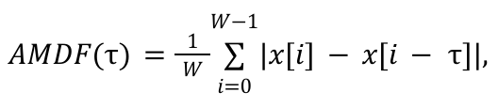
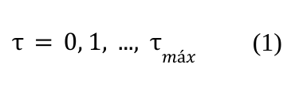
FUNDAMENTAÇÃO TEÓRICA:
O algoritmo AMDF consiste na subtração do sinal original por sua versão deslocada de 𝜏 no tempo. Sabendo-se que o sinal x[i] é periódico com período T, quando 𝜏 = 0, ±T, ±2T, …, o valor da Equação 1 será igual a zero. Portanto, basta encontrar o primeiro valor de 𝜏 (𝜏 ≠ 0), que torna a Equação 1 nula e depois dividir a frequência de amostragem por 𝜏, para obter a frequência fundamental desejada.

Slide 6
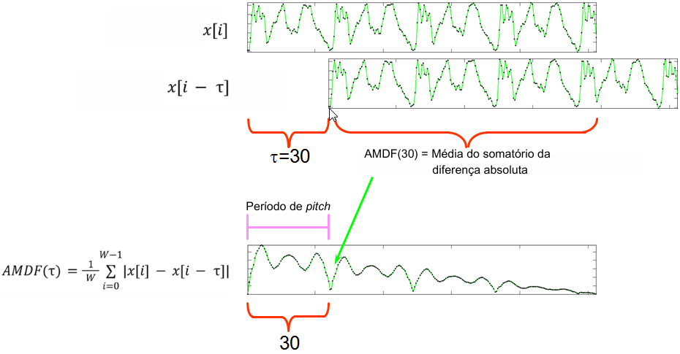
FUNDAMENTAÇÃO TEÓRICA:
Figura 1 - Processo do cálculo do AMDF.
Fonte: Adaptado de Jang.

Slide 7
METODOLOGIA:
Foi usada uma base de dados contendo 128 sinais de vibração da pele do pescoço, de 32 voluntárias. Pra esse trabalho são considerados as emissões da vogal sustentada /ε/ na intensidade normal. A frequência de amostragem foi de 8000 Hz.
O valor de 𝜏_{𝑚á𝑥} escolhido foi 500. Já o valor de W foi variável, sendo definido como N - 𝜏, em que N é a quantidade total de amostras do sinal.
Para detectar o valor de 𝜏 que corresponde ao período do pitch, foi considerado o procedimento apresentado por Prukkanon et al. (2009), que consistem em três etapas: Busca, Ordenação e Seleção.
Foi considerada uma lista de 10 valores na etapa de Seleção.

Slide 8
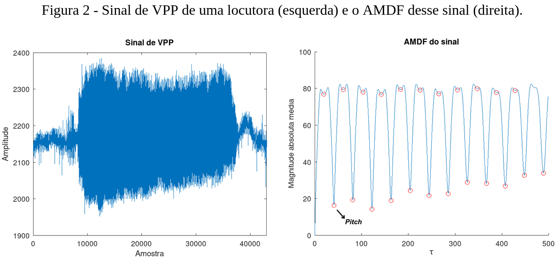
RESULTADOS:
Foi obtido um erro relativo percentual médio de 0,6% em relação aos valores fornecidos pelo software PRAAT©.

Slide 9
REFERÊNCIAS:
ALZAMENDI, G. A. Modelado Estocástico de la Fonación y Señales Biomédicas Relacionadas: Métodos en Espacio de Estados Aplicados al Análisis Estructural, al Modelado de la Fonación y al Filtrado Inverso. 2016, 214 f. Dissertação (Mestrado em Engenharia Elétrica). Universidad Nacional Del Litoral, Santa Fé, Argentina, 2016.
MEHTA, D. D.; CHWALEK, P. C.; QUATIERI, T. F; BRATTAIN, L. J. Wireless Neck-Surface Accelerometer and Microphone on Flex Circuit with Application to Noise-Robust Monitoring of Lombard Speech. In: INTERSPEECH. p. 684-688, 2017.
PRUKKANON, N.; CHAMNONGTHAI, K.; MIYANAGA, Y. e HIGUCHI, K. VT-AMDF, a pitch detection algorithm. In: 2009 International Symposium on Intelligent Signal Processing and Communication Systems (ISPACS), 2009.
SILVA, I. F.; LIMA, F. S.; GUIMARAES, A. M.; CORREIA, S. E. N.; COSTA, S. L. Proposta de um sistema embarcado para análise da saúde vocal pela vibração da pele do pescoço. In: XII SIMPÓSIO DE ENGENHARIA BIOMÉDICA, 2019.
TITZE, Ingo. Princípios da produção vocal. Salt Lake City: National Center of Voice and Speech, 2013.
JANG, Jyh-Shing Roger. Pitch Tracking in Time Domain. MIR Lab, Dept of CSIE, National Taiwan University. Disponível em: <https://slideplayer.com/slide/10964855/>. Acesso em: 10 de dezembro de 2024.

Slide 10
AGRADECIMENTOS:
Ao IFPB pelo suporte financeiro, à professora Suzete Élida, ao professor Thyago Leite e a Igor Forcelli pelo apoio durante as pesquisas.

